Slide 1
GWT
André Roeck
Chaiene Oliveira
Henrique dos Santos
Lucas Wolff

Slide 2

GWT
Um framework produzido pelo Google que tem como principal função o auxílio na programação com AJAX.
Até 2006 era usado apenas pelo próprio Google.
Permite criar aplicativos com tecnologia Ajax em linguagem de programação Java.

Slide 3




GWT - Necessidade
Iniciativa dos programadores do Google que trabalhavam muito com Ajax:
  Gmail
  Google Calendar
  Google Maps, etc...

Slide 4


GWT – Solução
GWT veio para solucionar os principais problemas recorrentes do AJAX.
  Gerenciamento de histórico
  Favoritos
  Portabilidade entre navegadores.

Slide 5

Google Web Toolkit
Características
  Código-fonte aberto.
  Suporta cliente-servidor.
  Debug em qualquer IDE Java.
  Possui suas próprias Bibliotecas.

Slide 6
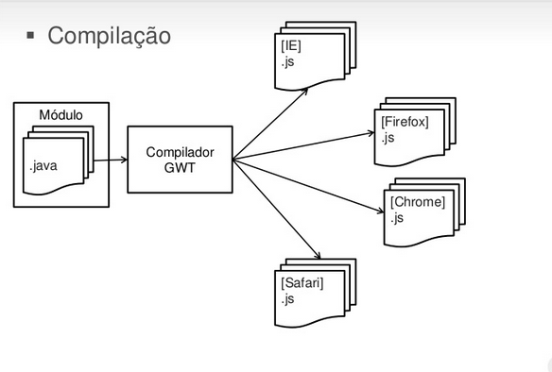
GWT - Vantagens
Alta Performance
Múltiplos Navegadores

Slide 7

Google Web Toolkit
Como Funciona?
  Programação em Java, basicamente como se estivesse desenvolvendo um programa local
  GWT compila o programa e gera código Javascript, HTML, CSS.
  Com isso o programa funciona em todos os browsers, com scripts coordenados, e da forma mais leve e melhor para o usuário.

Slide 8
Google Web Toolkit
Estrutura
  Módulos
    Sub-pacotes: Client, Server e Shared;
    Sub-pacotes possuem classes Java normais;
  EntryPoints
    Implementam “gwt.core.client.EntryPoint”;
    Método “onModuleLoad” executa sua ação quando o módulo for carregado;
  Página HTML
    Hospeda o JavaScript e CSS do módulo carregado;

Slide 9
Exemplo Prático

Slide 10
X

